Slide 1
Τί μας προσφέρουν τα δάση
Νίκη Ευαγόρου
Σχ. Χρ. 2020-21
Νηπιαγωγείο Ριζοκαρπάσου

Slide 2
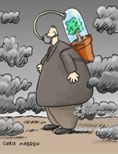
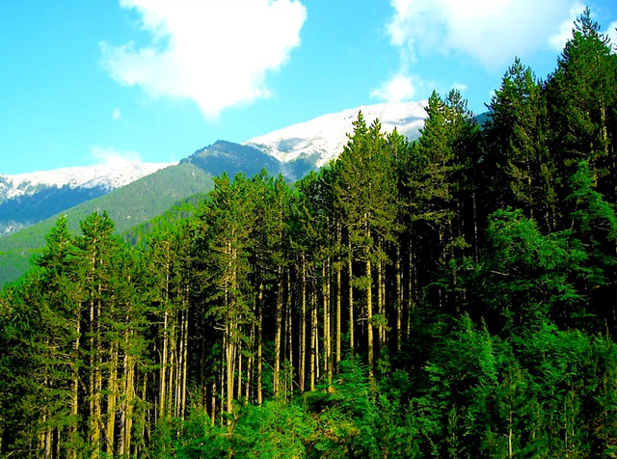
Μας κρατάνε ζωντανούς
Τα δάση μας προσφέρουν το οξυγόνο που χρειαζόμαστε για να ζήσουμε και απορροφούν το διοξείδιο του άνθρακα που εκπνέουμε (ή εκπέμπουμε).
Ένα ενιαίο ώριμο, φυλλώδες δέντρο εκτιμάται ότι παράγει ημερησίως οξυγόνο για 2-10 άτομα.

Slide 3
Η φωτοσύνθεση

Slide 4
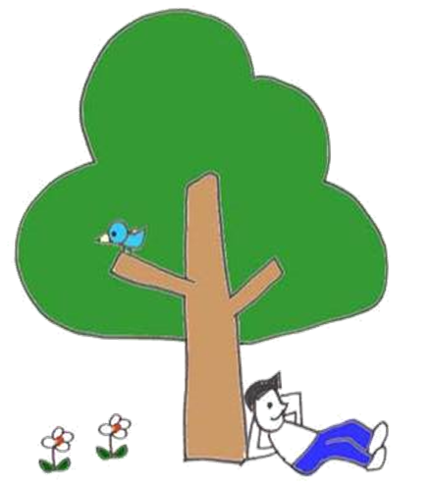
Μας προσφέρουν τη δροσιά τους
Τα δέντρα δημιουργούν ζωτικής σημασίας οάσεις σκιάς στο έδαφος.
Τα δέντρα στις κατοικημένες περιοχές βοηθούν τα κτήρια να παραμείνουν δροσερά, μειώνοντας την ανάγκη για ηλεκτρικούς ανεμιστήρες ή κλιματιστικά.
Ενώ τα μεγάλα δάση μπορούν να αντιμετωπίσουν ενθαρρυντικά την επίδραση της «θερμότητας της πόλης» ή να ρυθμίσουν τις περιφερειακές θερμοκρασίες.

Slide 5
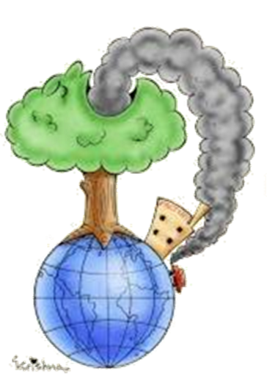
Κρατούν τη γη δροσερή
Τα δέντρα κρατούν τη γη δροσερή, αφού απορροφούν το CO2 (διοξείδιο του άνθρακα) με τη φωτοσύνθεση, το οποίο τροφοδοτεί την υπερθέρμανση του πλανήτη.

Slide 6
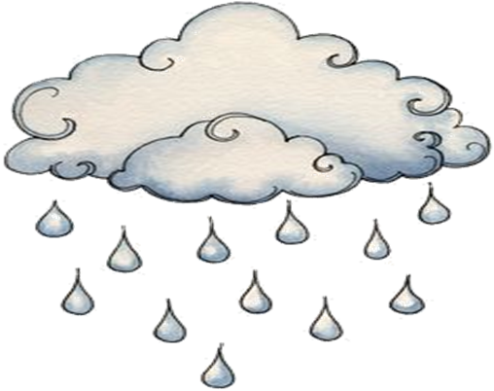
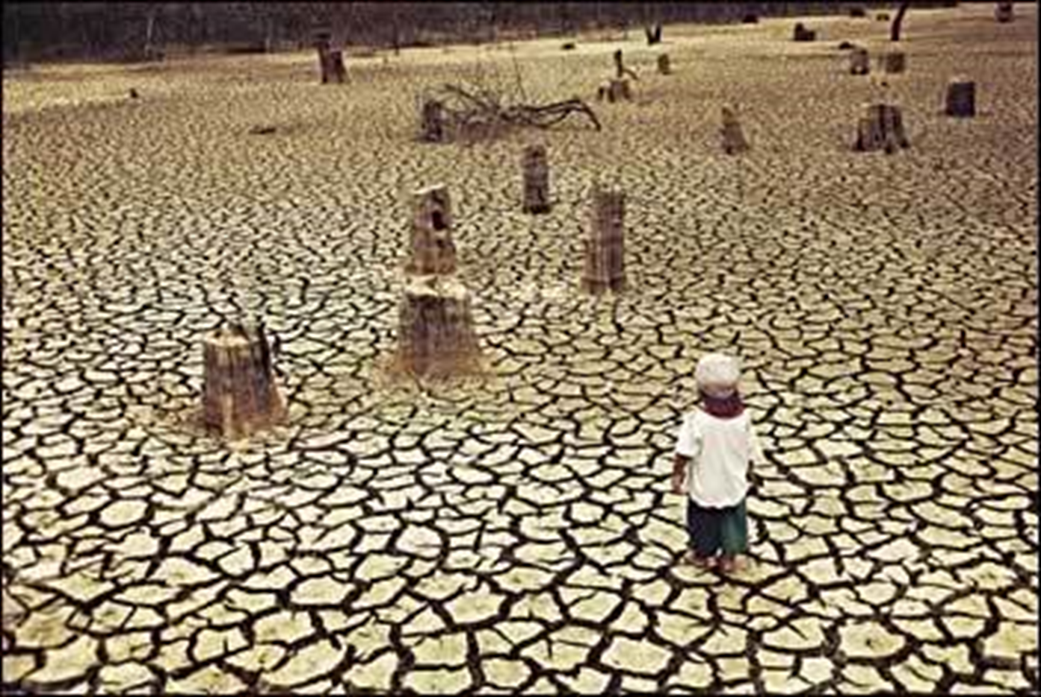
Δημιουργούν βροχή
Τα μεγάλα δάση μπορούν να επηρεάσουν τα τοπικά καιρικά φαινόμενα και να δημιουργήσουν ακόμη και τα δικά τους μικροκλίματα. Ο Αμαζόνιος, για παράδειγμα, παράγει ατμοσφαιρικές συνθήκες που όχι μόνο προωθούν τις τακτικές βροχοπτώσεις εκεί και στις κοντινές γεωργικές εκτάσεις, αλλά δυνητικά και πιο μακριά.

Slide 7
Καταπολεμούν τις πλημμύρες
Οι ρίζες των δέντρων είναι βασικοί σύμμαχοι σε έντονες βροχοπτώσεις, ειδικά σε περιοχές χαμηλού υψομέτρου. Βοηθούν το έδαφος να απορροφήσει περισσότερο νερό, μειώνοντας την απώλεια του εδάφους και τις ζημιές σε ιδιοκτησίες, επιβραδύνοντας τη ροή.

Slide 8
Φωλιές πουλιών
Τα πουλιά κατασκευάζουν τις φωλιές τους στα κλαδιά των δέντρων

Slide 9
Φωλιές ζώων
Πολλά από τα ζώα που ζουν στο δάσος φτιάχνουν τις φωλιές τους στις κουφάλες των δέντρων ή κάτω από αυτά.

Slide 10
Μείωση της ηχορύπανσης
Ο ήχος εξασθενεί στα δάση, καθιστώντας τα δέντρα ένα δημοφιλές φυσικό φράγμα θορύβου. Τα δέντρα μπορούν να μειώσουν τον ήχο του περιβάλλοντος κατά 5 έως 10 ντεσιμπέλ ή περίπου 50% όπως ακούγεται από τα ανθρώπινα αυτιά.

Slide 11
Ξεκούραση
Μπορούμε να πάμε μια βόλτα στο δάσος για να ξεκουραστούμε και να χαλαρώσουμε.

Slide 12
Παιχνίδι
Στα δάση θα βρούμε αρκετούς εκδρομικούς χώρους όπου μπορούμε να απολαύσουμε το φαγητό μας και να παίξουμε.

Slide 13
Πρασινάδα
Η φυσική ομορφιά μπορεί να είναι το πιο προφανές αν και για πολλούς το μικρότερης σημασίας όφελος που προσφέρει ένα δάσος. Ωστόσο, η ομορφιά του προσφέρει συγκεκριμένα πλεονεκτήματα στους ανθρώπους σχετικά με την ποιότητα ζωής και την απόλαυση της φύσης.

Slide 14
Ξύλα
Τα δάση μας προσφέρουν επίσης την ξυλεία τους.

Slide 15
Πού χρησιμοποιούμε τα ξύλα

Slide 16
Στο τζάκι για να ζεσταθούμε

Slide 17
Φτιάχνουμε έπιπλα

Slide 18
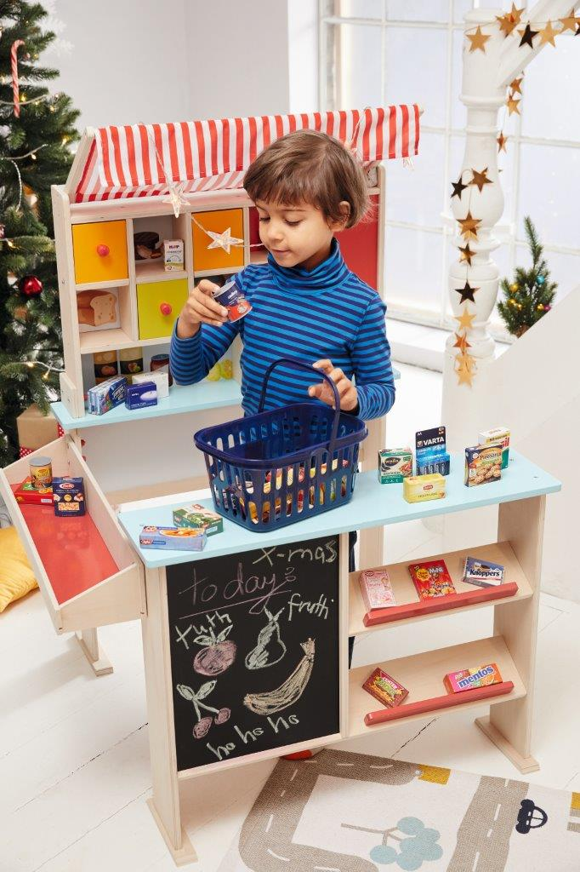
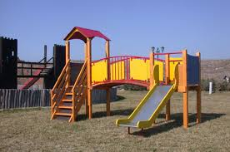
Φτιάχνουμε παιχνίδια

Slide 19
Βιβλία

